Slide 1
8 сынып Дүниежүзі тарихы.IV тоқсан. 10-бөлім Америка Құрама Штаттарының күшеюі Тақырыбы:АҚШ-тың батыс бағыттағы аумағы қалай кеңейді?(147 б)
Оқу мақсаты:
8.3.1.2 - XIX ғасырдағы Америка Құрама Штаттары территориясының кеңею үдерісін сипаттау

Slide 2
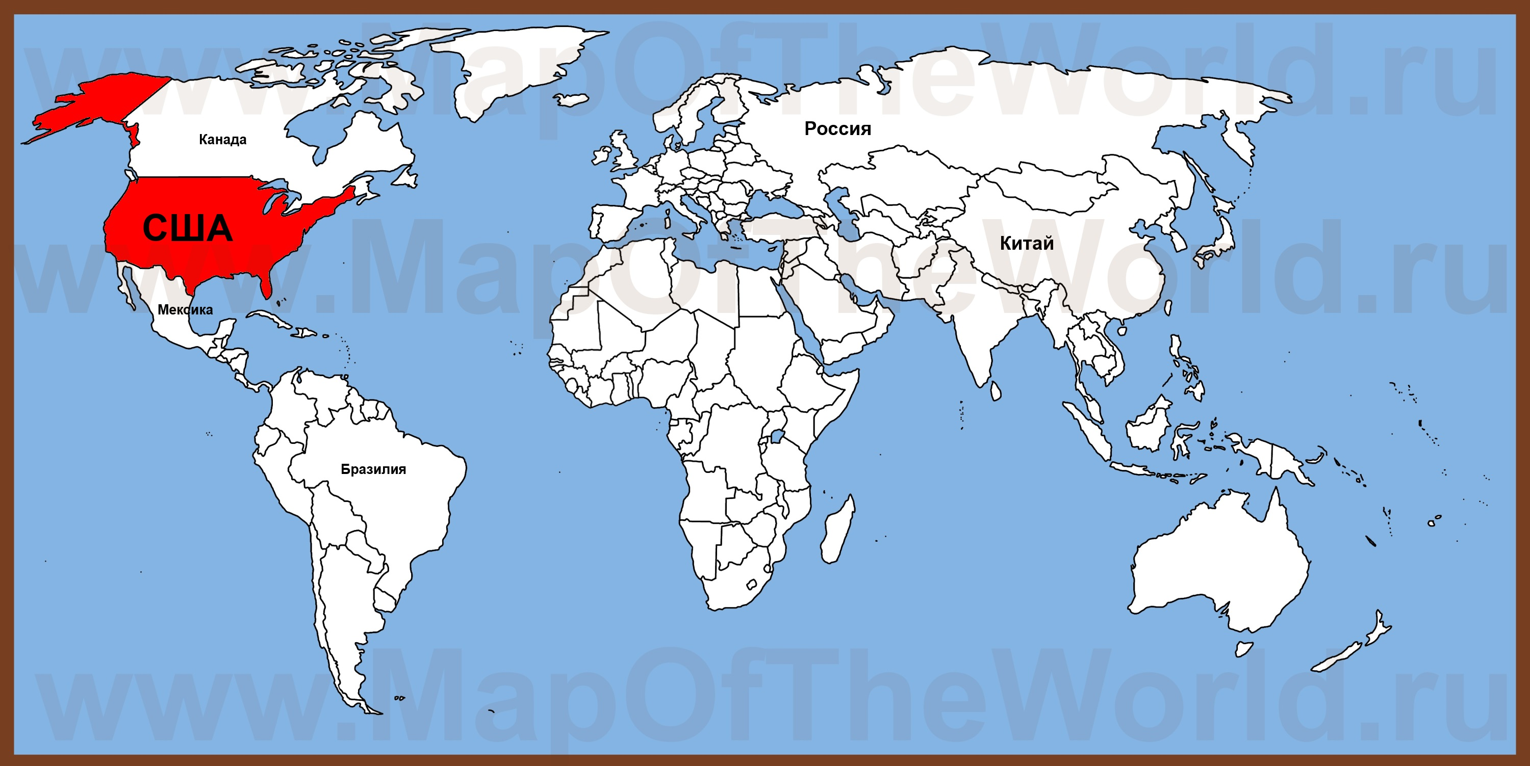
XIX ғасырдағы Ақш жайлы жайлы...
Территориясы Солтүстік Америка болды
Астанасы-Вашингтон
Экономикасы жағынан Европа елдерінен артта
Билікке екі партия таласты(Демократиялық, Республикалық).Президенттер осы екі партиядан шығып отырды.
Авраам Линкольн

Slide 3
АҚШ-тың аумағының кеңеюі(147 бет)
Мәтінмен жұмыс
Дескриптор:
1.Мәтінді оқу
2. Картадан сол уақытта қосылған штаттарды белгілеу

Slide 4
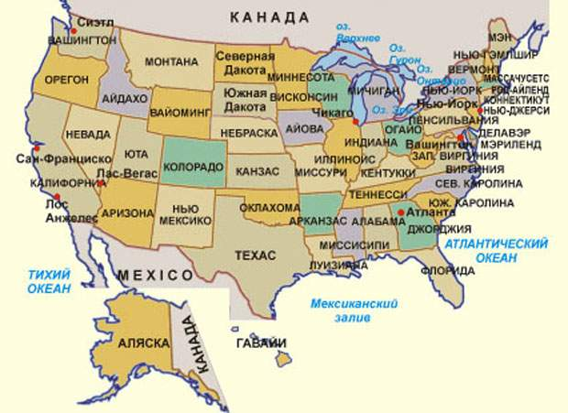

Slide 5
Сабақта өткен мәліметтерді қолданып, кестені толтырыңыз:
Кірген жылдары | Штаттар
1803
1812-1814
1819
1846-1848
1867

Slide 6
Бейнематериалмен жұмыс
https://www.youtube.com/watch?v=jg105-oOCRw
1.Бейнематериалды көріп, АҚШ аумағының кеңеюі қандай жолмен жүргенін анықтау

Slide 7
Терминдермен жұмыс
термин | мағынасы
1.Монро доктринасы
2. | Құлдықты жою қозғалысы
3. Скватерлік

Slide 8
Үй тапсырмасы
§24 тақырыпты оқу
1. Американың Штаттарының шығу тарихын қарастыру/
2. Әр штаттардың немен ерекшеленетіні жазу

